Slide 1


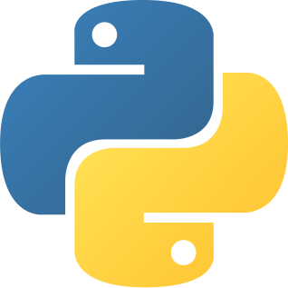



STT Terpadu Nurul Fikri
Dasar-Dasar Pemrograman
PROJEK UAS
KONFERSI MATA UANG
Disusun oleh
Kelompok 4
Rombel SI11
Next

Slide 2

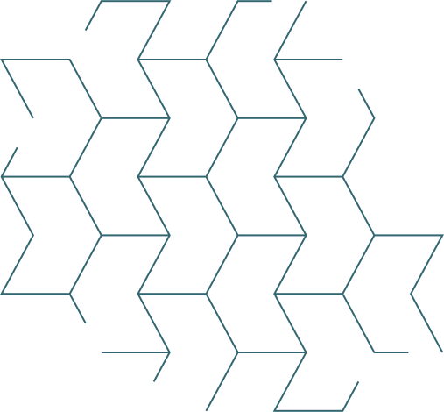
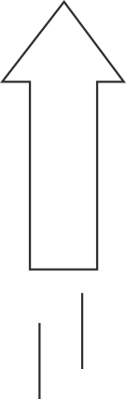

STT Terpadu Nurul Fikri
Projek UAS
Muhamad Ikrom
NAMA
ANGGOTA
Rafi Setia Nandika
Ahmad Dul Muis (0110124182)
Burhan Kalamullah
Next

Slide 3
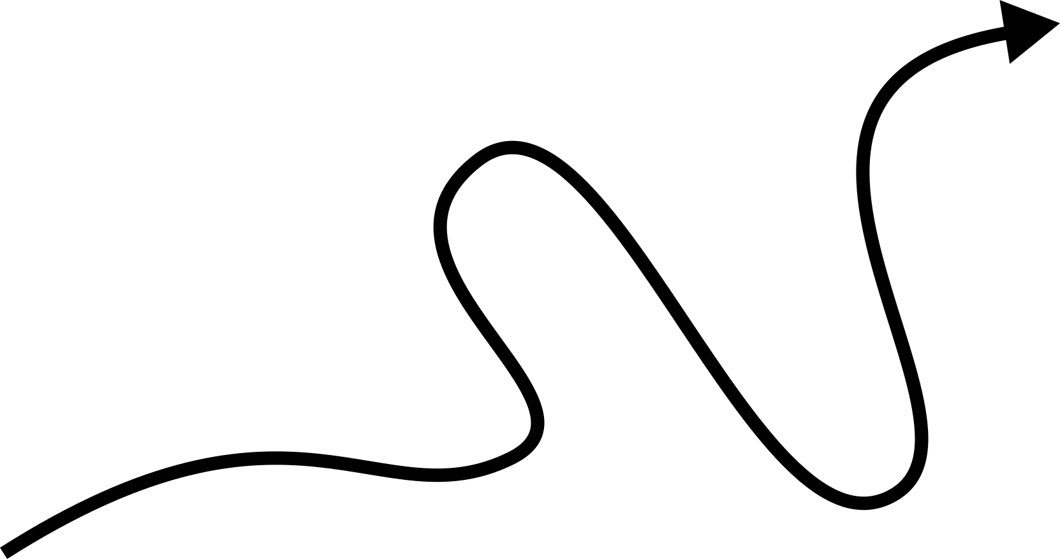


STT Terpadu Nurul Fikri
Projek UAS
LATAR BELAKANG
kami membuat Aplikasi dengan judul “Konversi Mata Uang” ini bertujuan untuk memberikan solusi kepada orang-orang yang masih bingung nilai tukar mata uang. Konversi mata uang adalah proses mengubah nilai suatu mata uang menjadi mata uang lain berdasarkan nilai tukar yang berlaku. Proses ini menjadi sangat penting dalam dunia yang semakin terhubung secara global, di mana perdagangan internasional, investasi lintas negara, dan perjalanan internasional terus meningkat.
Projek ini dibuat sebagai bagian dari tugas projek Ujian Akhir Semester “Membuat Aplikasi Sederhana”, untuk memenuhi persyaratan nilai pada matkul Dasar-Dasar Pemrograman.
Next

Slide 4
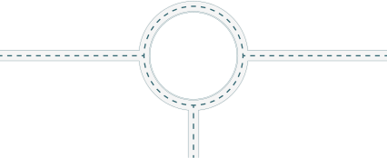
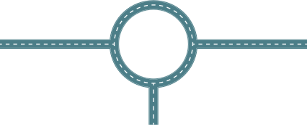


Projek UAS
STT Terpadu Nurul Fikri
01
02
Memudahkan pengguna dalam dalam menukarkan mata uang
Memudahkan pengguna dalam dalam memantau informasi penting mengenai naik turunnya nilai mata uang.
FUNGSI
APLIKASI
03
04
Fungsi kegunaan aplikasi
Memudahkan pengguna dalam dalam memfasilitasi perdagangan internasional dengan memudahkan pengiriman barang dan jasa.
membantu wisatawan menghitung biaya perjalanan ke luar negeri.
Next

Slide 5
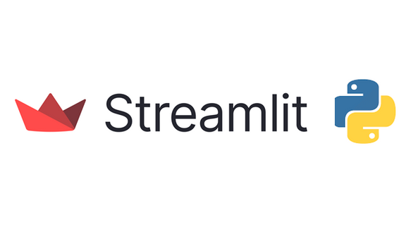

STT Terpadu Nurul Fikri
PENGGUNAAN
TEKNOLOGI
datetime
04
untuk menerima input waktu dan tanggal dari pengguna atau untuk memanipulasi waktu dan tanggal dalam aplikasi
qrcode
Python
05
01
digunakan untuk menghasilkan dan menampilkan kode yang berisi informasi, seperti URL, data kontak, atau teks, yang dapat dipindai menggunakan perangkat mobile
Bahasa pemrograman yang sederhana, dan fleksibel, cocok untuk aplikasi mulai dari analisis data hingga pengembangan web.
Streamlit
pandas
06
framework open-source yang digunakan untuk pengembang aplikasi menggunakan Python.
Metode penelitian dapat anda tuliskan pada halaman ini
02
qrcode
pandas
07
03
Metode penelitian dapat anda tuliskan pada halaman ini
sebuah library yang sering digunakan untuk mengolah data dan membuat visualisasi interaktif.
Next

Slide 6
STT Terpadu Nurul Fikri
Projek UAS
KONVERSI
Yaitu tempat dimana kita bisa menukarkan uang dari nominal, matauang asal ke mata uang tujuan lalu akaqn muncul hasilnya
Next

Slide 7
STT Terpadu Nurul Fikri
Projek UAS
RIWAYAT
riwayat adalah hasil dari apa yang pernah kita lakukan, riwayat biasa juga di sebut histori
Next

Slide 8
STT Terpadu Nurul Fikri
Projek UAS
BERITA
berita ini mencakup informasi informasi mengenai seputar matauang.
Next

Slide 9
STT Terpadu Nurul Fikri
Projek UAS
INFORMASI
Informasi ini mengenai pengguanaan aplikasi yang telah kami buat mulai dari matauang apa saja yang kami gunakan, cara menggunakan aplikasi kami dan catatan penjelasan tentang fitur nya ketika sudah di gunakan
Next

Slide 10
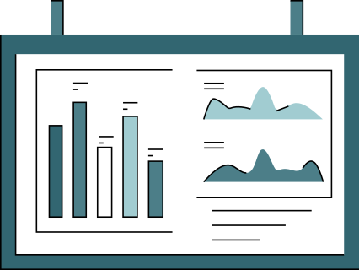
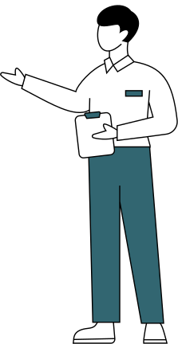
STT Terpadu Nurul Fikri
Seminar Proposal
TANYA & JAWAB
Next

Slide 11




STT Terpadu Nurul Fikri
Seminar Proposal
TERIMA KASIH

